Slide 1
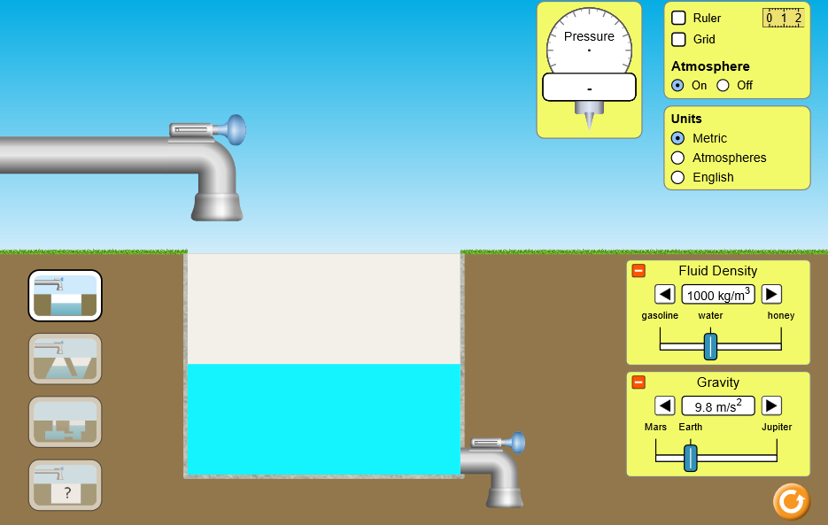
Atividade PHet sobre Pressão Hidrostática utilizando o OA “Under Pressure (HTML5)”
Disponível em: https://phet.colorado.edu/sims/html/under-pressure/latest/under-pressure_en.html

Slide 2
Altitude e Pressão (Ebulição da água)
Altitude (m) | Pressão (mmHg) | Pressão (atm) | Temperatura de ebulição (°C)
0 | 760 | 1,0 | 100
500 | 716 | 0,94 | 98,3
1000 | 674 | 0,89 | 96,5
2000 | 598 | 0,79 | 93,2
8800 | 258 | 0,34 | 72,0
Temperatura de ebulição da água em função da panela de pressão
Pressão (atm) | Temperatura de ebulição (°C)
2,0 | 120
5,0 | 152
10,0 | 180
40,0 | 251

Slide 3
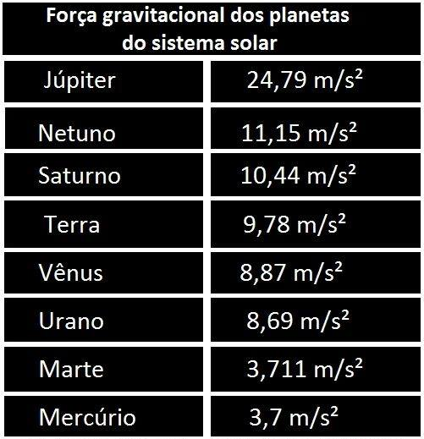
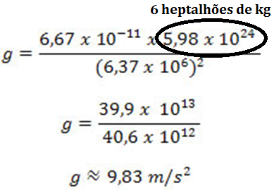
Gravidade

Slide 4
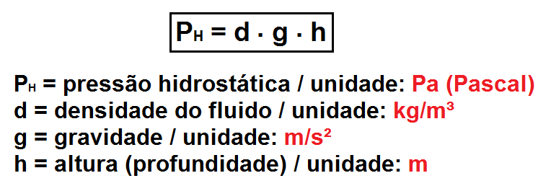
PRESSÃO HIDROSTÁTICA (PH)

Slide 5
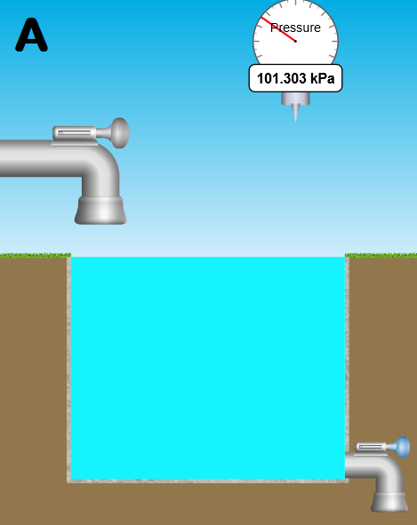
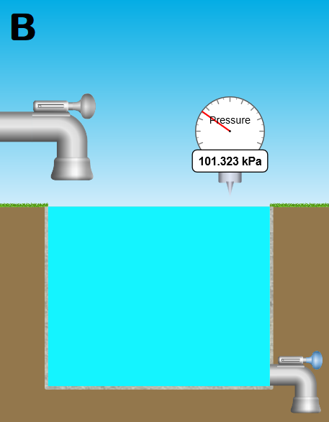
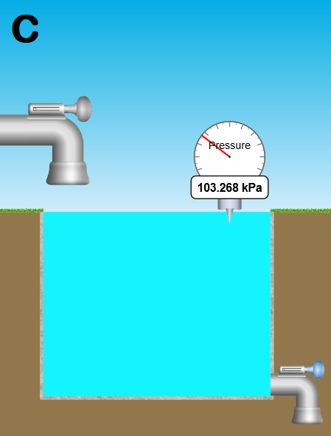
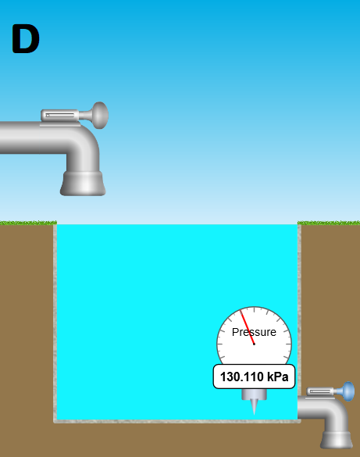
Questão 1
No OA “Under Pressure (HTML5)” posicionamos o medidor de pressão em 4 pontos distintos como é mostrado nas imagens A, B, C e D. A e B no ar e C e D na água. Explique porque a diferença de pressão mostrada entre as imagens C e D é maior que nas imagens A e B.

Slide 6
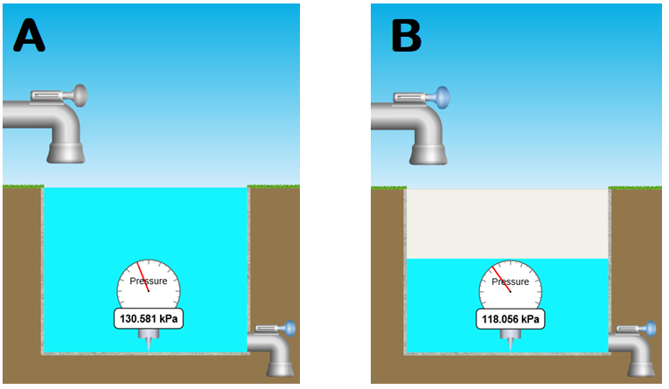
Questão 2
No OA “Under Pressure (HTML5)” posicionamos o medidor de pressão na mesma profundidade no tanque. A imagem “A” mostra o tanque completamente cheio de água, enquanto que na imagem “B” há uma menor quantidade de água. Explique, com argumentos físicos, porque a pressão na imagem “B” é menor que na imagem “A”?

Slide 7
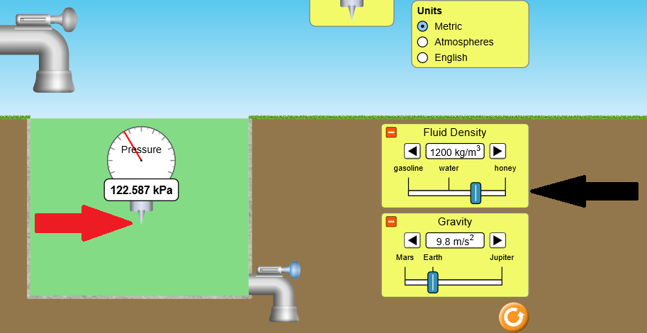
Questão 3
No OA “Under Pressure (HTML5)” posicione o medidor de pressão submerso no líquido (como é mostrado na seta vermelha) e altere os valores de densidade do fluido (como é mostrado na seta preta). Os valores de densidade do fluido interferem na pressão hidrostática? Explique.

Slide 8
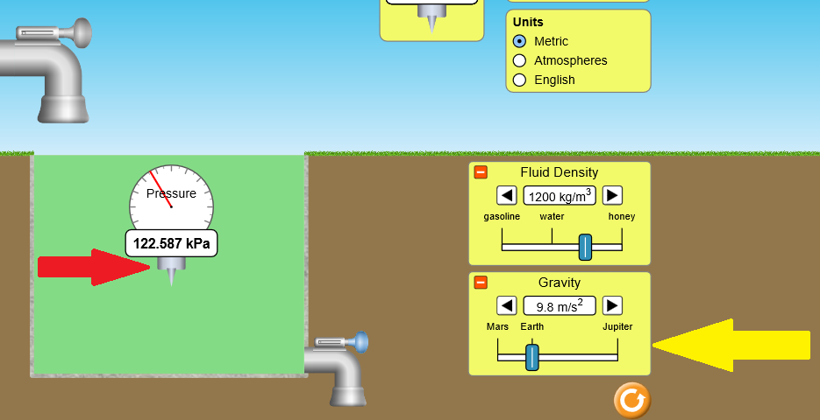
Questão 4
No OA “Under Pressure (HTML5)” posicione o medidor de pressão submerso no líquido (como é mostrado na seta vermelha) e altere os valores da gravidade local (como é mostrado na seta preta). Os valores da gravidade local interfere na pressão hidrostática? Explique.

Slide 9
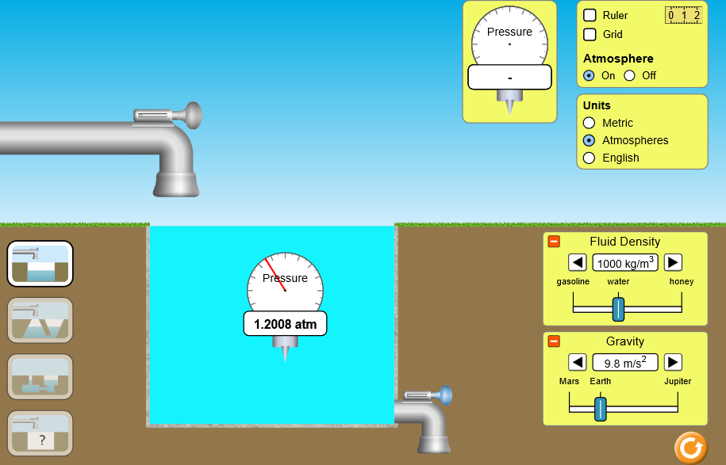
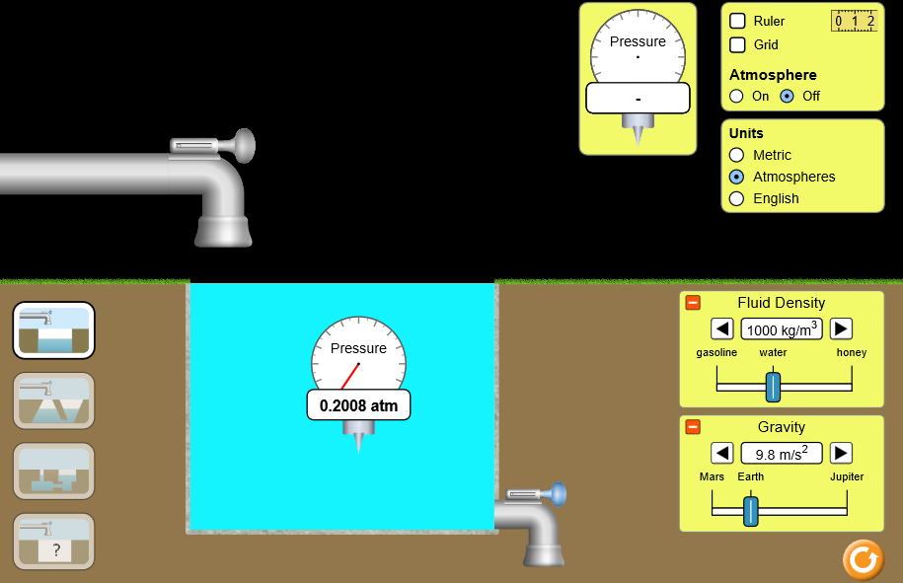
Questão 5
Explique porque a pressão caiu em 1atm quando retiramos a pressão atimosférica.

